Slide 1
Inteligjenca emocionale
Ерасмус+ К101
„Справување со меѓуврсничко насилство и конфликти“
OOУ „Толи Зордумис“, Куманово
октомври, 2021-септември, 2022

Slide 2
Inteligjenca emocionale
Ерасмус+ К101 „Справување со меѓуврсничко насилство и конфликти“
OOУ „Толи Зордумис“, Куманово
Mindfulness

Slide 4
IQ vs EQ ata nuk varen nga njëri-tjetri - ata janë reciprokisht të pavarur
IQ është e lindur, është një aftësi dhe është relativisht e qëndrueshme gjatë gjithë jetës.
EQ është një aftësi dhe mund të mësohet dhe zhvillohet me përvojë gjatë gjithë jetës.

Slide 5
Përkufizimi i inteligjencës emocionale (Daniel Goleman, 1966)
Inteligjenca emocionale është aftësia për të:
të dini se çfarë ndjeni dhe të jeni në gjendje t'i përballoni ato ndjenja pa i lënë ato t'ju pushtojnë;
të jesh në gjendje të motivosh veten për t'i kryer gjërat, të jesh krijues dhe të performosh sa më mirë dhe
për të ndjerë atë që ndjejnë të tjerët dhe për të menaxhuar marrëdhëniet në mënyrë efektive.:

Slide 6
KOMPONENTET EI
Vetëdija
Vetërregullimi
Empatia
Motivim vetjak
Aftësitë sociale

Slide 7
VETËNDËRGJEGJËSI
Aftësia për të vërejtur me saktësi emocionet tona dhe për të kuptuar se çfarë duam të bëjmë.

Slide 8
vetërregullimi
Është më i fortë se ai që mundi një mijë luftëtarë
ai që ka pushtuar veten.
Aftësia për të përdorur VETËDIJEN PËR EMOCIONET E VETA për të qenë fleksibël dhe për t'u sjellë siç duhet.

Slide 9
EMPATIи
Aftësia për të vërejtur emocionet e njerëzve të tjerë.
Do të thotë të vëresh se si ndihen dhe mendojnë të tjerët edhe pse ti nuk ndihesh kështu.

Slide 10
motivim vetjak
. Pasioni (dëshira) për të punuar në qëllimet e vendosura me shumë energji

Slide 11
AFTËSITË SOCIALE
Komponentët e mëparshëm përmbahen këtu:
- ndërgjegjësimi për emocionet e veta dhe të të tjerëve përdoret për t'u përballur me sukses me njerëzit e tjerë në punë dhe në shtëpi.

Slide 12
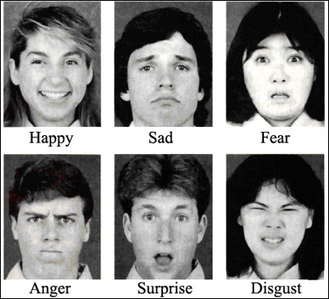
Emocionet bazë
gëzim
frikë
trishtim
zemërimi
neveri
surprizë
GËZIM
TRISHTIM
FRIKË
ZEMËRIM
SUPRIZË
NEVERI

Slide 13
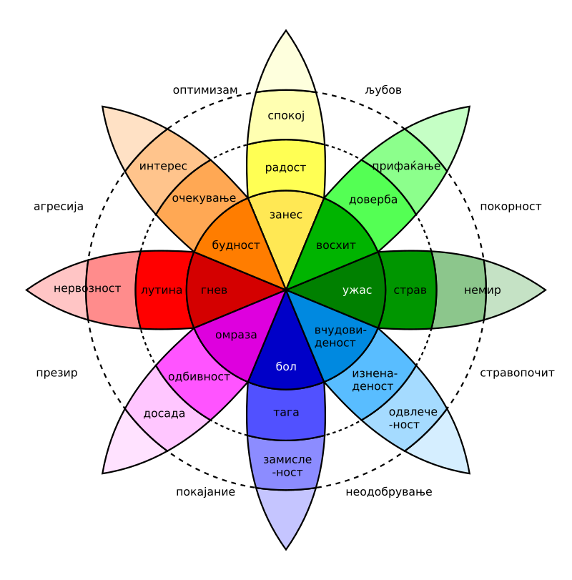
Rrota e emocioneve
според Плачик

Slide 14
Strategji për menaxhimin e emocioneve

Slide 15
Meditime, joga, biseda me miqtë, vëmendje, teknika..

Slide 16
Mindfulness - vëmendje e vetëdijshme https://www.youtube.com/watch?v=FNiTvgrcOAs

Slide 17
Mindfulness – si e shpjegojnë fëmijët https://www.youtube.com/watch?v=awo8jUxIm0c

Slide 18
Çfarë është ndërgjegjja në një nivel të përditshëm? https://www.youtube.com/watch?v=QTsUEOUaWpY

Slide 19
Ky ishte prezantimi ynë! por kjo nuk është e gjitha! Në vend të një fundi - ju merrni një test të shkurtër të inteligjencës emocionale
Pra, le të fillojmë!

Slide 20
mendoni
Vivienne është: 1) e lënduar dhe e trishtuar /
2) e emocionuar dhe e lumtur?
Burri është: 1) i hutuar /
2) i befasuar?

Slide 21
Shoku juaj ju tradhtoi. Cili është reagimi juaj:

Slide 22
Kolegu juaj u vesh në një mënyrë të çuditshme. Reagimi juaj:

Slide 23
Burri juaj ju premtoi se do të vinte në shtëpi në kohë, por ai ishte vonë, dhe ju keni qenë vetëm me fëmijën gjithë ditën. Ai shpjegon se ka pasur shumë punë për të bërë dhe kështu pakënaqësia juaj rritet edhe më shumë. Çfarë ndodh pas kthimit:

Slide 24
Shoferi i autobusit u tregua i vrazhdë me ju dhe ju ofendoi. Reagimi juaj:

Slide 25
Urime, ju keni inteligjencë të lartë emocionale!!

